Slide 1
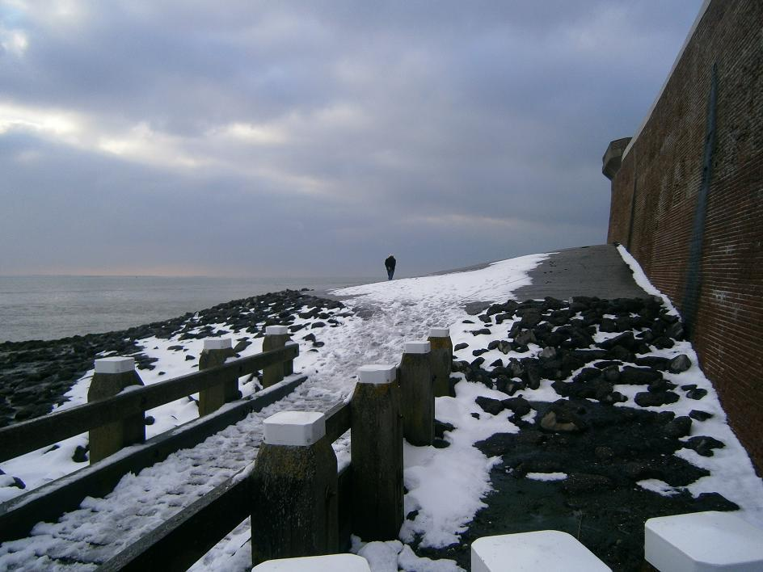
Hoe kunnen we de goede weg tot God vinden?

Slide 2
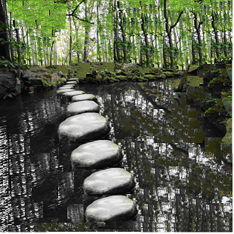
Beloften in de Bijbel zijn als stapstenen in het water

Slide 3
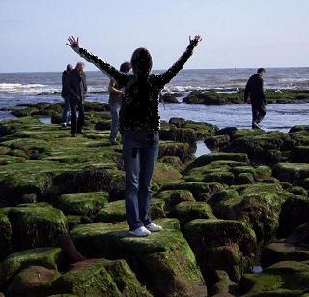
Sta je op een rotsvaste bodem of op een gladde plaats?

Slide 4
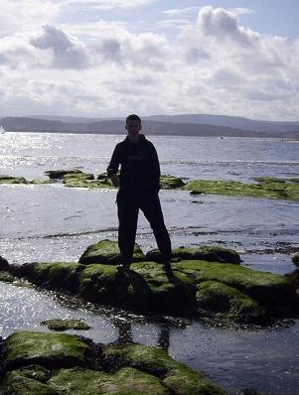
Op welke stapstenen sta je? Ga je op een veilig pad?

Slide 5
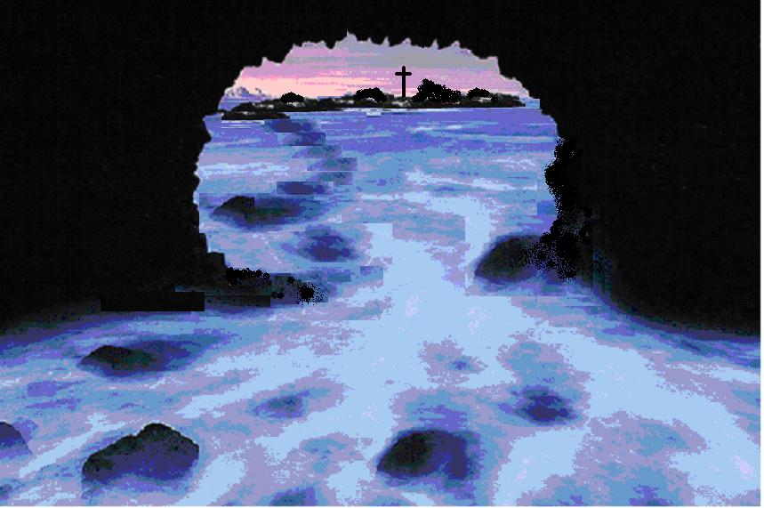
Soms zijn ze moeilijker te vinden onder water

Slide 6
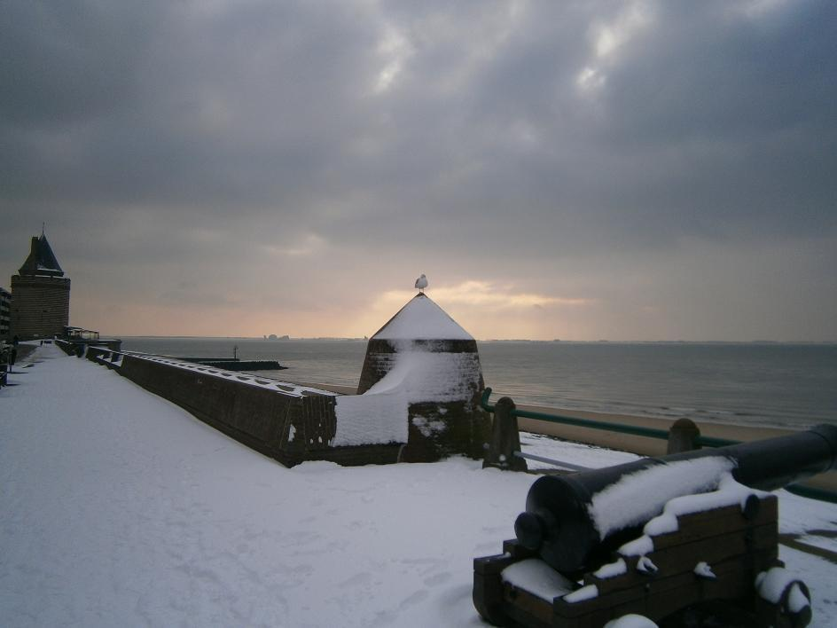
Zie naar Hem uit in Vlissingen, zoals de Israëlieten aan de oever van de Rode Zee

Slide 7
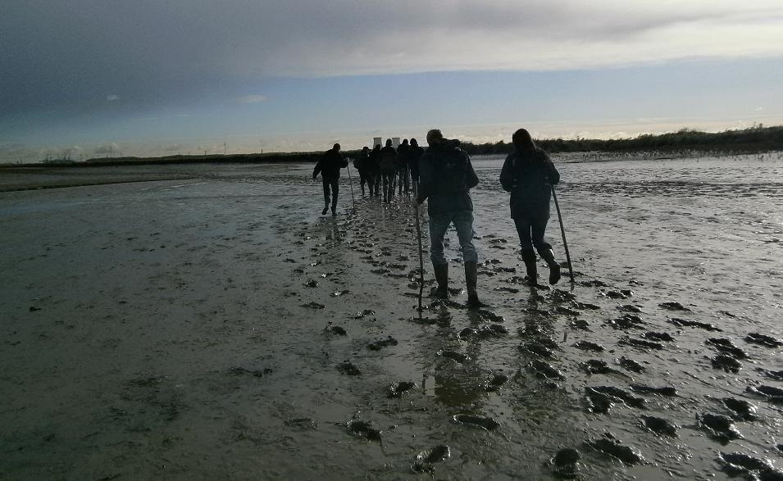
Ga samen op het spoor van de beloften

Slide 8
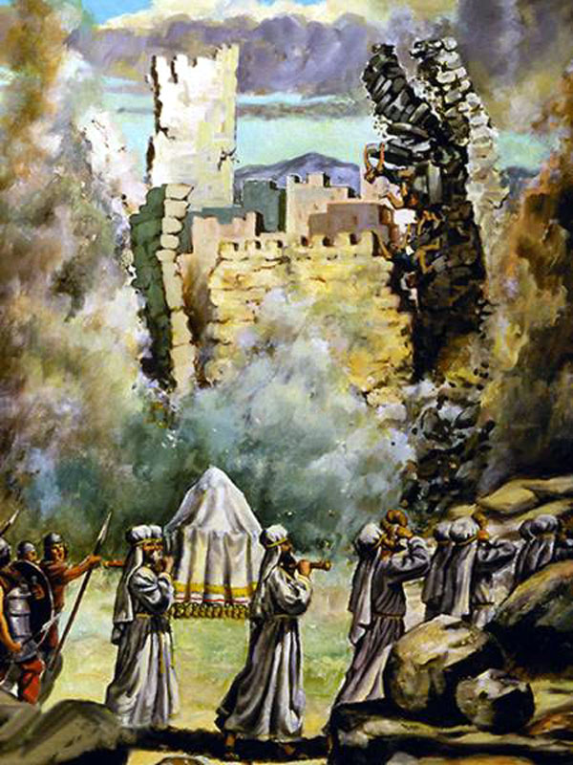
Zijn de muren van Jericho door het geloof gevallen?

Slide 9
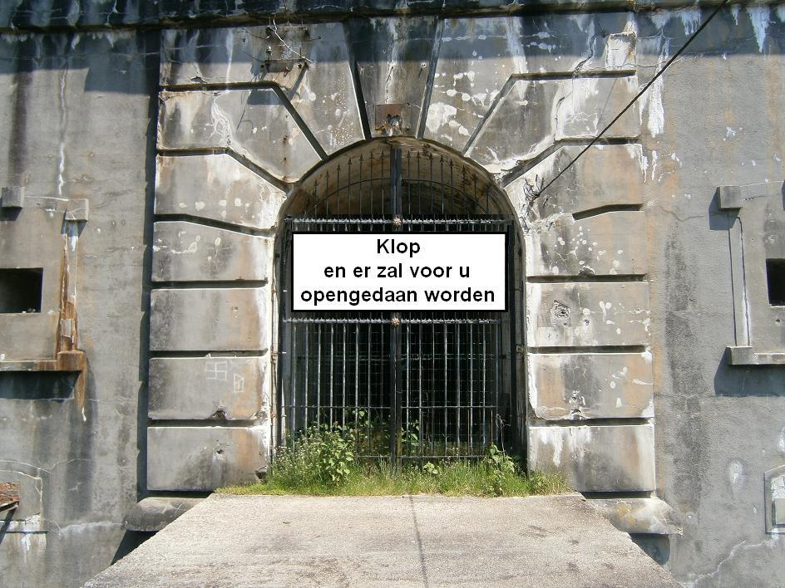
Hoe kom je binnen door het geloof?

Slide 10
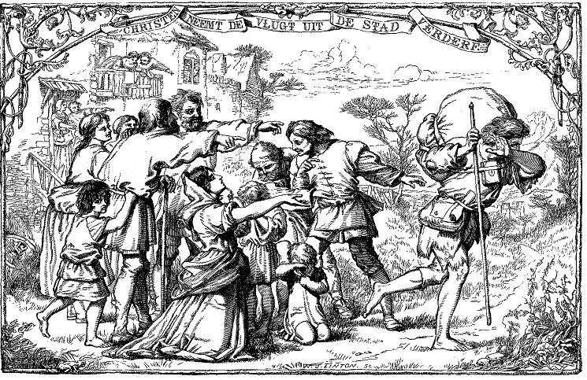
Waarom kon Christen ontsnappen uit stad Verderf?

Slide 11
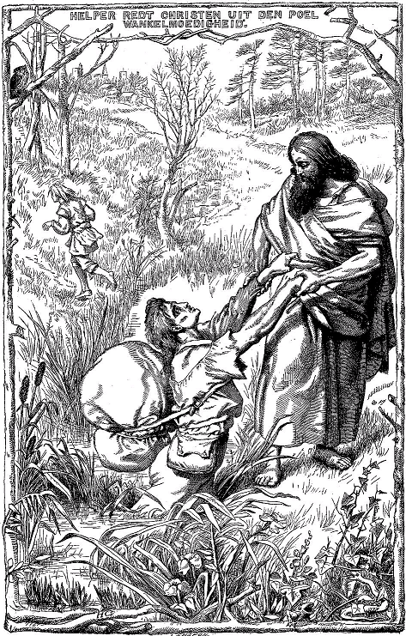
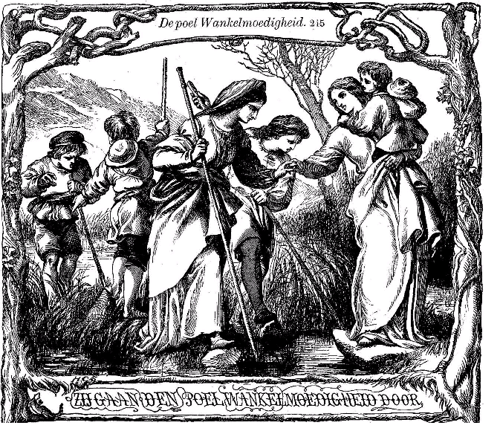
Hoe kwamen ze uit de poel van twijfel?

Slide 12
Hoe kun je talenten gelovig als sleutels of middelen gebruiken bij de vervulling van de beloften?

Slide 13
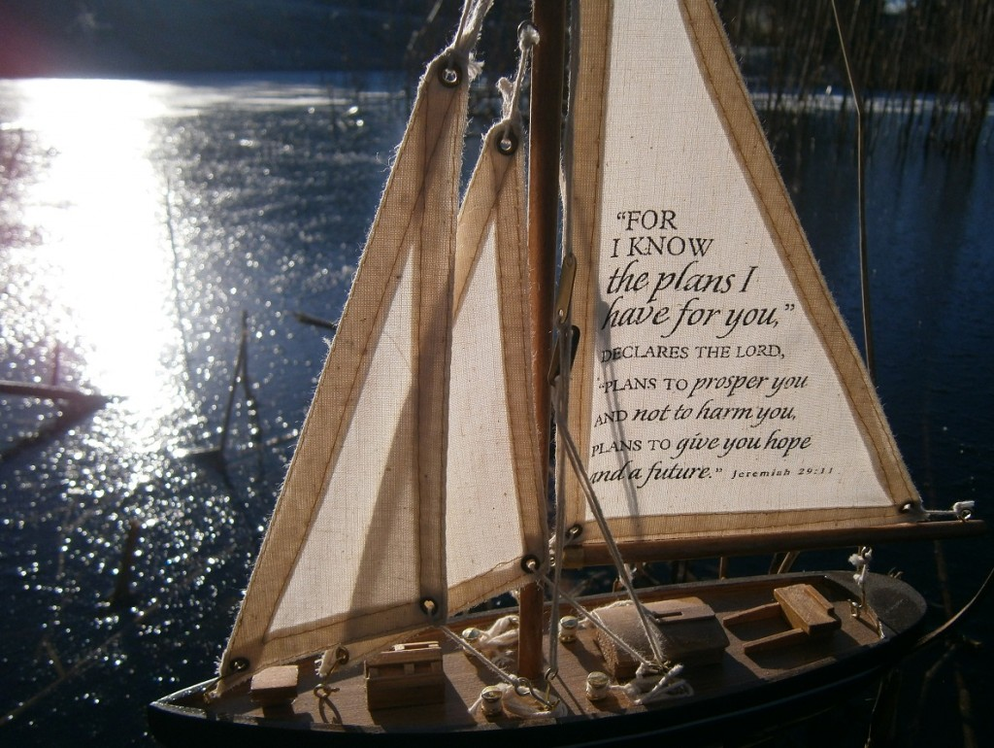
Waarom is de belofte uit Jer. 29:11 zo hoopvol?
Hoe kun je het gaan op de beloften en het biddend verwachten van God zien als het voortdurend ophouden van het zeil?

